Slide 1
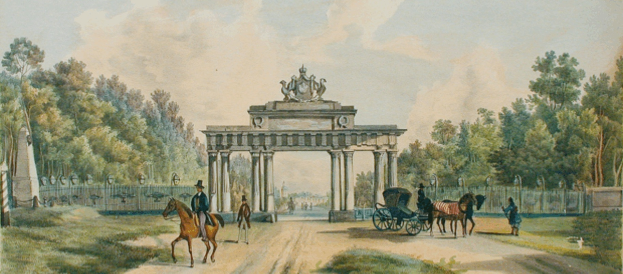
История усадьбы «Люблино»
ГБОУ СОШ-2121 Дошкьное отделение-4
Воспитатель – Фомина Н.М.

Slide 2
Известной усадьбой юго-востока Москвы является Люблино, по названию которой получил своё имя этот район Москвы.
Первые сведения об этих местах восходят к середине XVI в., когда здесь находилась деревня Юркино на речке Голеди, получившая свое название, видимо, от первых владельцев.
В дальнейшем имение перешло во владение Годуновых и получило двойное название — сельцо Годунове, Юркино тож. В 1680-е годы сельцом под названием Юркино-Люблино владел стольник Григорий Петрович Годунов,
В самом конце XVIII в. Люблино переходит в руки действительного статского советника Николая Алексеевича Дурасова (1760—1818), известного московского богача, который устраивает здесь усадьбу на берегу Люблинкого пруда

Slide 3
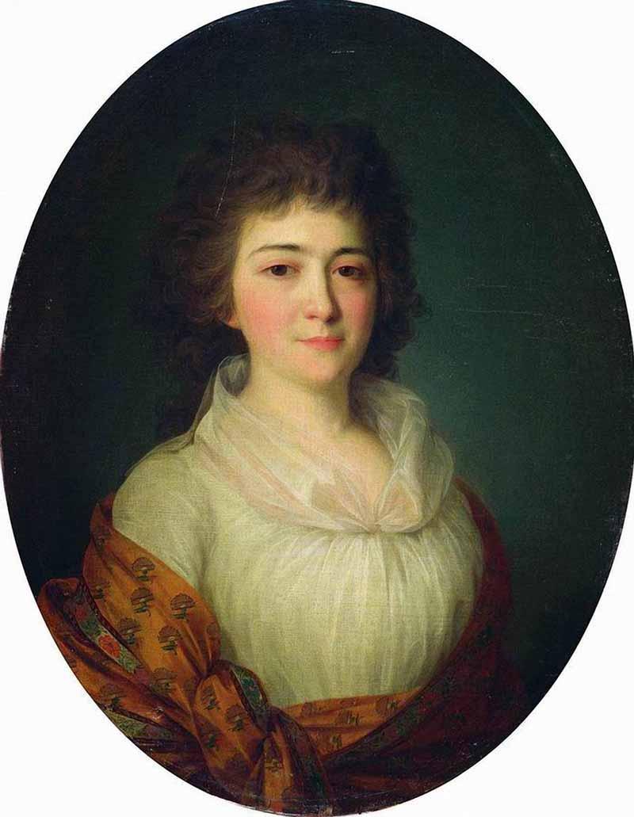
Аграфена Алексеевна Дурасова1 1823 год
Семейный герб
Дурасовых
Фото семьи Дурасовых 19 век

Slide 4
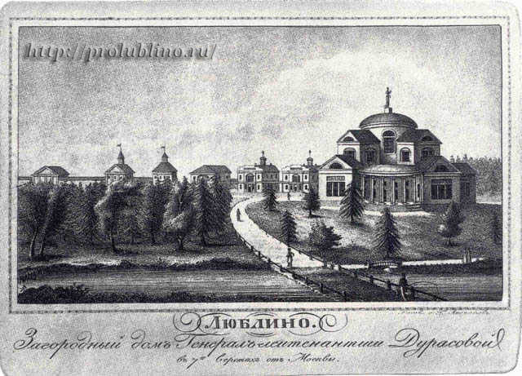
В этом месте с начала 18 века находилась усадьба «Люблино».

Slide 5
Составленный в 1810 году неизвестным, скорее всего крепостным, художником, генеральный план усадьбы

Slide 6
план усадьбы «Люблино» середины 19 века

Slide 7
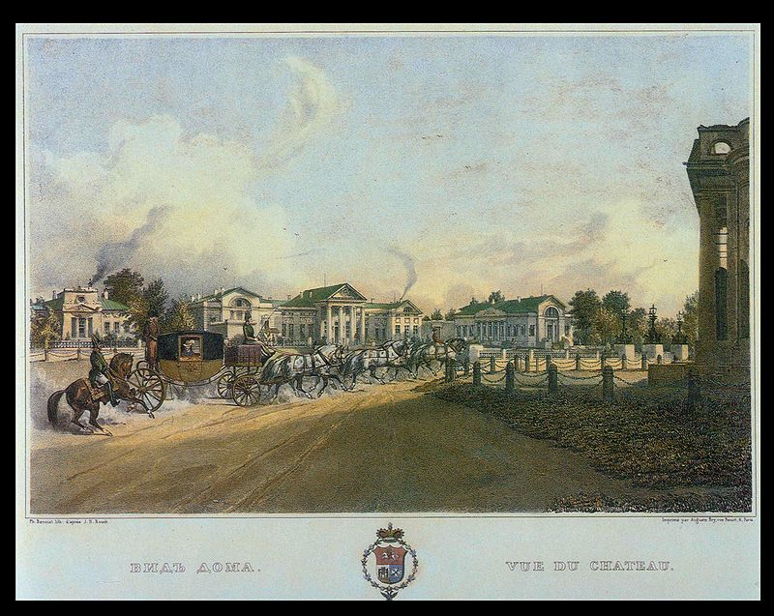
Вид дворца Голициных в середине XIX века
Утраченный дворец Голицыных

Slide 8
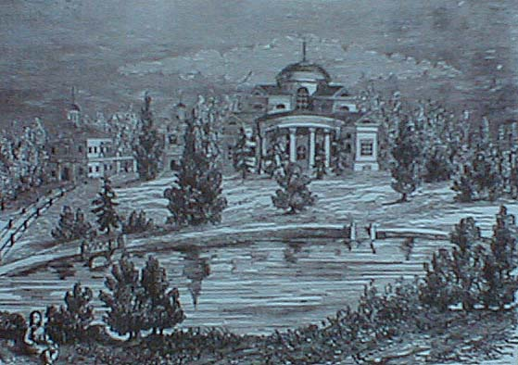
построена усадьба 1801–1806 гг. Р.Р.Казаковым и И.В.Еготовым.

Slide 9
флигель, в котором размещался пансион для вдорянских детей

Slide 10
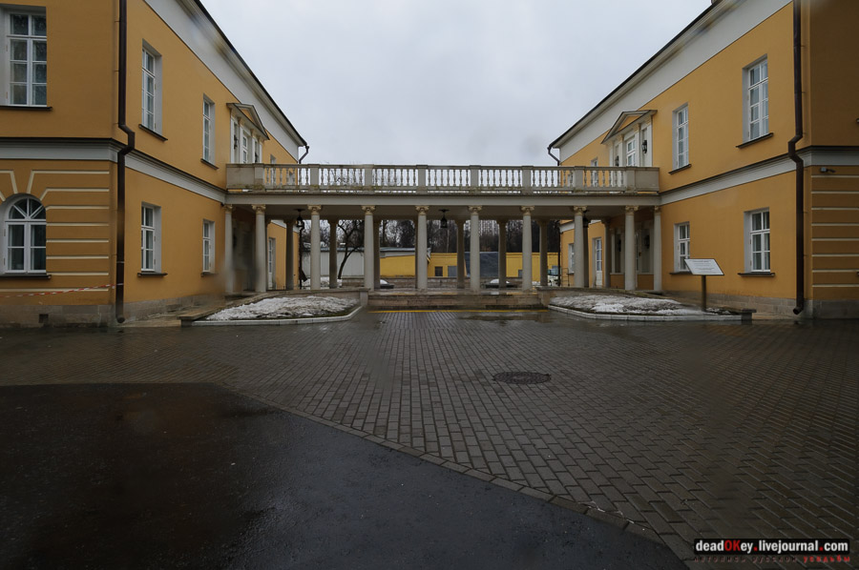
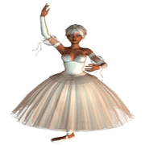
Театральная школа и крепостной театр

Slide 11
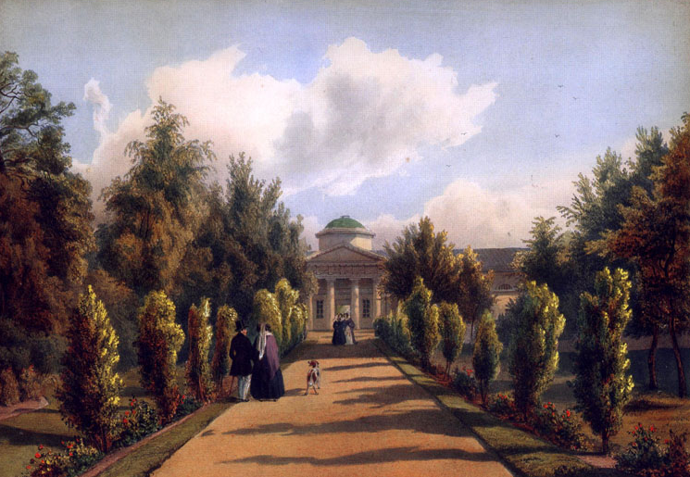
Померанцева оранжерея

Slide 12
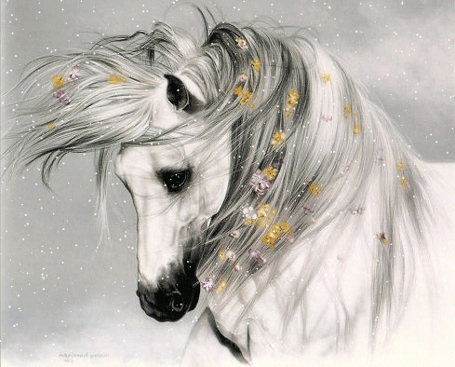
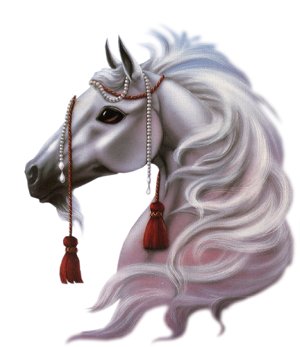
Конный двор

Slide 13
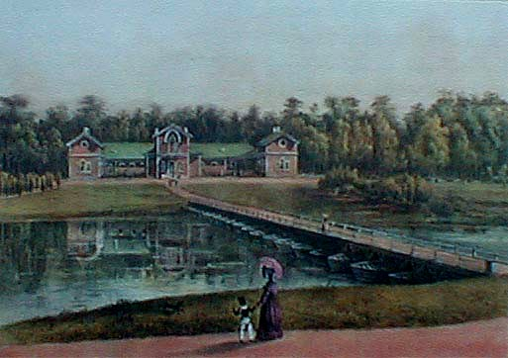
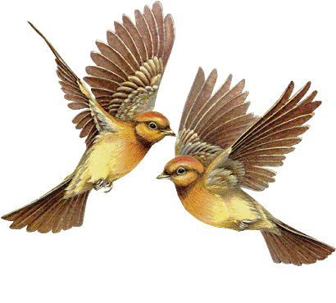
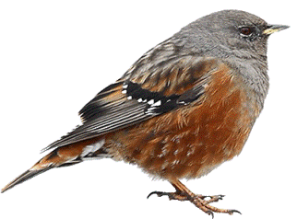
Птичий двор

Slide 14
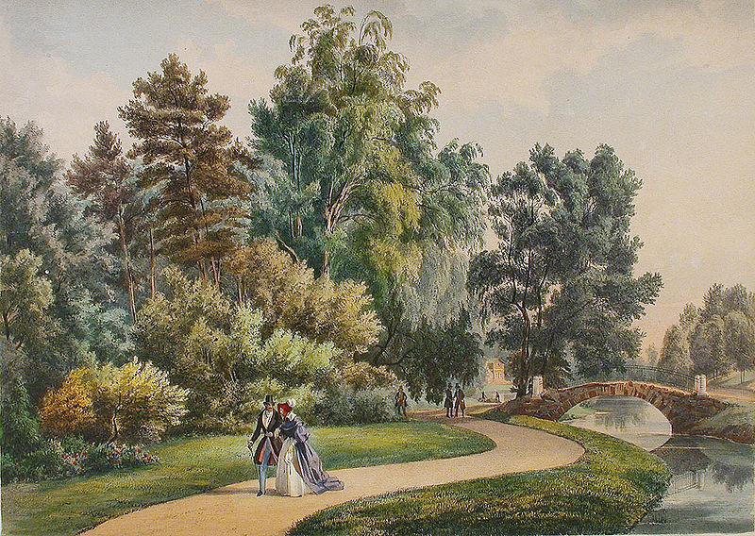
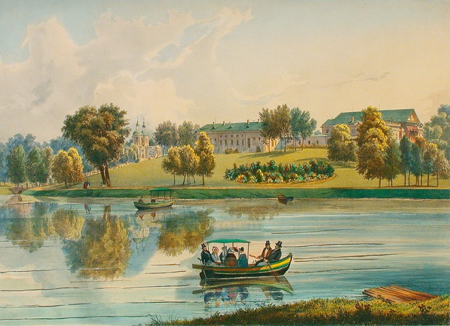
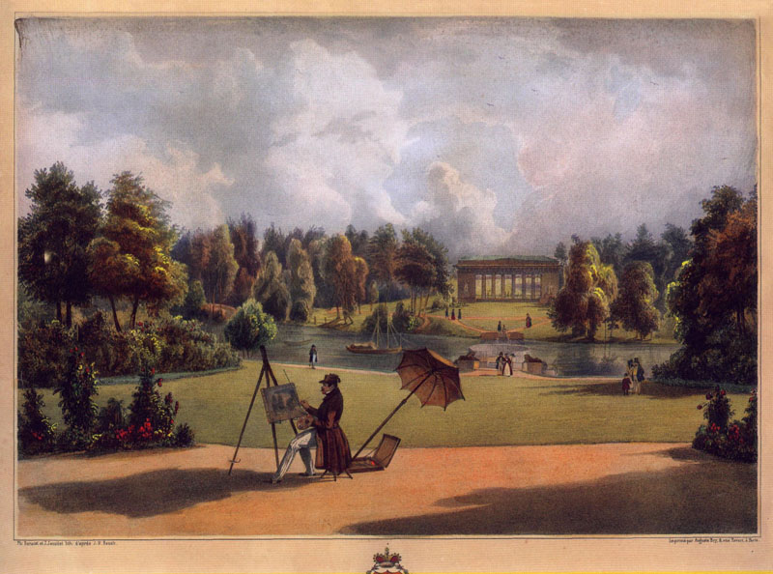
С конца 18 века большое внимание уделялось благоустройству парка: был построен каскад из четырех прудов, которые можно увидеть в парке и по сей день.

Slide 15
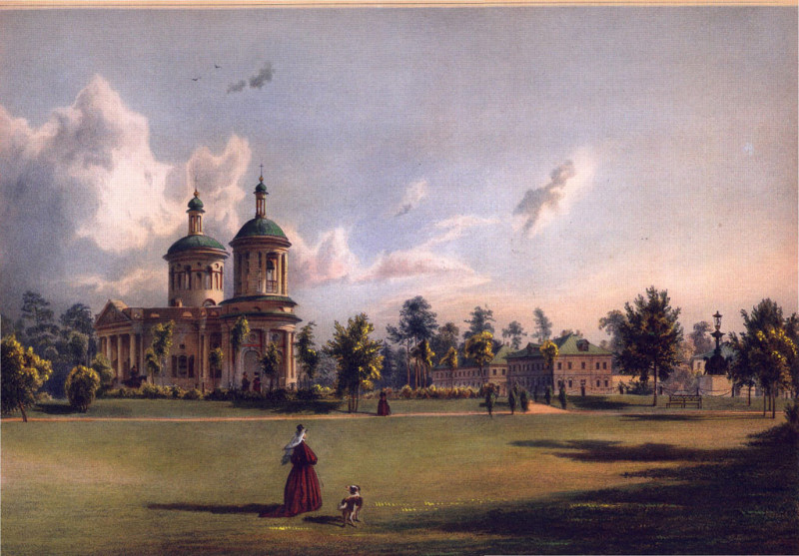
В 19 веке на территории усадьбы был разбит французский регулярный парк с двенадцатью аллеями-лучами, соединяющимися вместе в центре.
Торжественное открытие Парка культуры и отдыха «Кузьминки-Люблино» состоялось 20 мая 1977г. в присутствии представителей власти – этот день принято считать Днем рождения Парка.

